Slide 1

Stíhám To
Ondřej Petera, Tomáš Bažant, Štěpán Zakouřil
Střední škola a vyšší odborná škola aplikované kybernetiky Hradec Králové s.r.o

Slide 2
PROČ ZROVNA STIHAMTO.CZ?
Stres ze zpožděného vlaku
Neexistující řešení
Aktuální informace

Slide 3
CO PŘINÁŠÍ STIHAMTO.CZ
Informace o čekání spojů při přestupu
Plugin do prohlížeče pro IDOS
Aktuální informace rychle a spolehlivě
Data na našich vlastních serverech

Slide 4
TECHNOLOGIE
Backend: ASP.NET
Frontend: Next.JS
Databáze: PostgreSQL

Slide 5
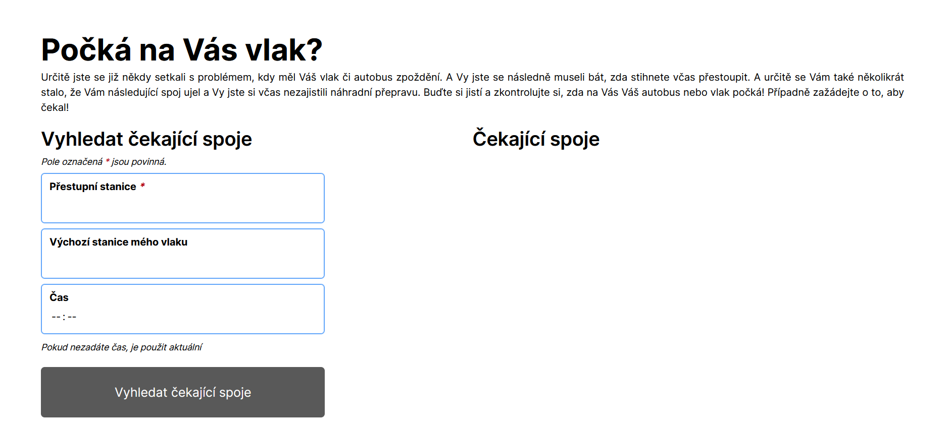

Slide 6
